Slide 1
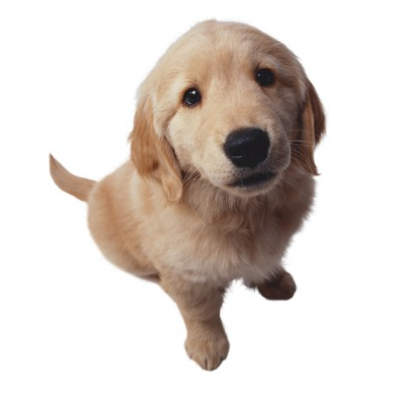
Cuadro de Datos para Empleadores o Empresas:
Foto
Tipo de empleo | PetLover
Descripción | Busco a entrenador para perros labrador. Horario sábados en la mañana.
Ubicación | Magdalena
Nombre Empleador | Juan Perez de Vasconcellos
Teléfono
Foto (si es que hay)
Busco a entrenador para perros labrador. Horario sábados en la mañana.
Magdalena
Previsualización (Previa a registro)
Visualizacion completa ( una vez seleccionado el candidato)

Slide 2
Cuadro de Datos para trabajadores:
Foto
Nombre | Graciela Thupa Velasquez
Edad
Descripción | Estudiante UNMSM
Ubicación | Pueblo Libre
Foto (si es que hay)
Graciela Thupa Velasquez Años Estudiante UNMSM
Pueblo Libre
Calificación | 1-5 estrellas
DNI
Teléfono
Correo | correo@gmail.com
Cachuelos afines | PetLover, dibujante, electricista, etc.
Certificado de antecedentes | Si / No
Previsualización (Previa a registro)
Visualizacion completa ( solo al presionar *ver ficha*
se tendría que acceder a este cuadro)

